Slide 1
ПОСУДА
Презентация учителя-логопеда
ГБДОУ д/с «Кудесница» Халько И.А.

Slide 2
Цели:
расширить представления детей о посуде;
упражнять детей в употреблении формы множественного числа имен существительных в именительном падеже;
упражнять детей в образовании существительных с помощью уменьшительно-ласкательных суффиксов;
развивать внимание и память.

Slide 3
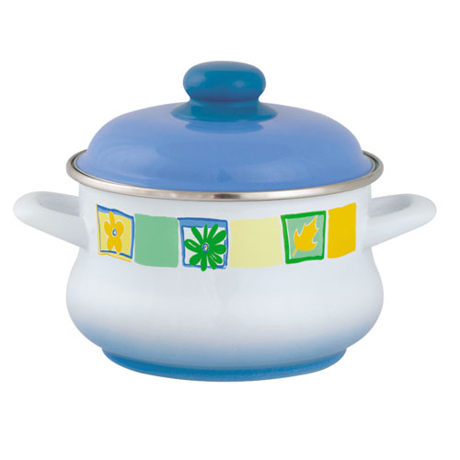
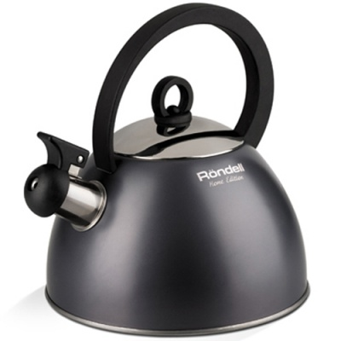
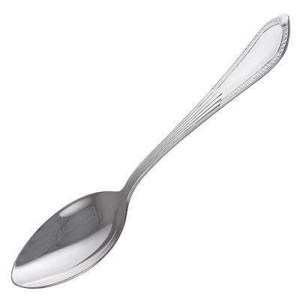
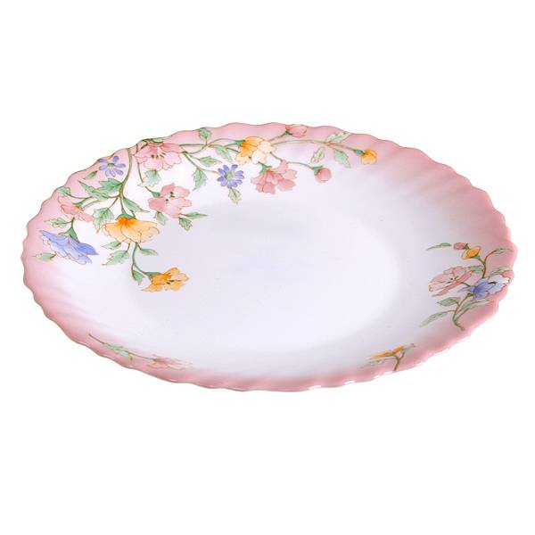

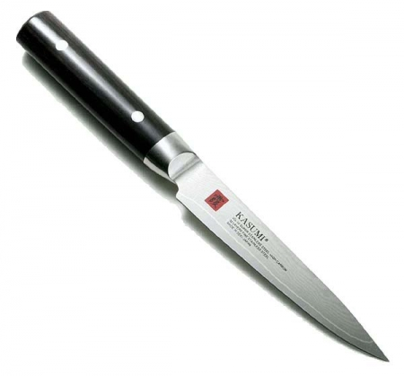
Назови картинки
Назови изображенные предметы одним словом
ПОСУДА
КАСТРЮЛЯ
ЧАЙНИК
ЛОЖКА
ТАРЕЛКА
ЧАШКА
НОЖ

Slide 4
Запомни картинки
КАСТРЮЛЯ
ЧАЙНИК
ЛОЖКА
ТАРЕЛКА
ЧАШКА
НОЖ

Slide 5
Что изменилось?
КАСТРЮЛЯ
ЛОЖКА

Slide 6
Что изменилось?
ЧАЙНИК
НОЖ

Slide 7
Что изменилось?
ТАРЕЛКА
ЧАШКА

Slide 8
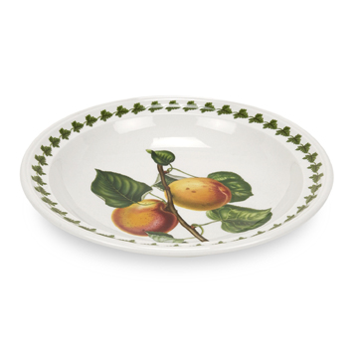
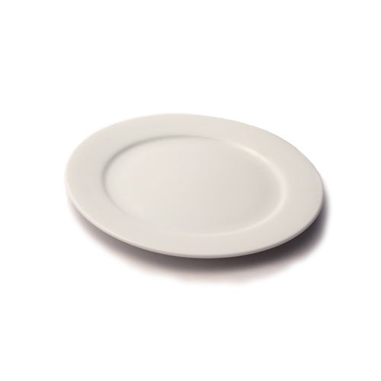
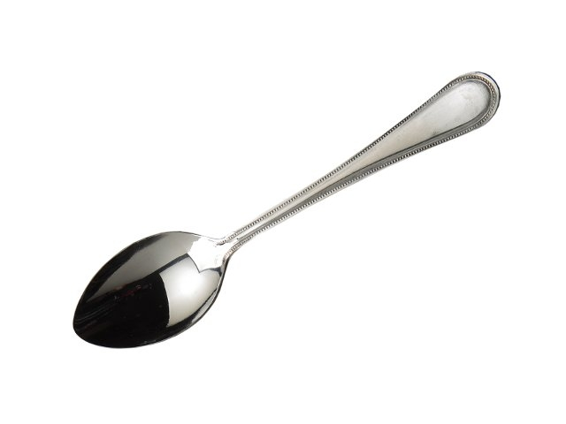
Назови ласково
ТАРЕЛКА
ЧАШКА
ЛОЖКА
ТАРЕЛОЧКА
ЧАШЕЧКА
ЛОЖЕЧКА

Slide 9
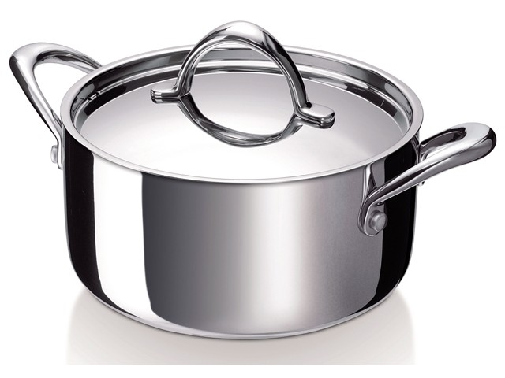
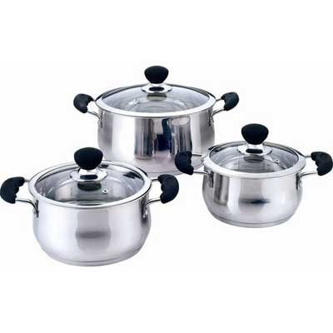
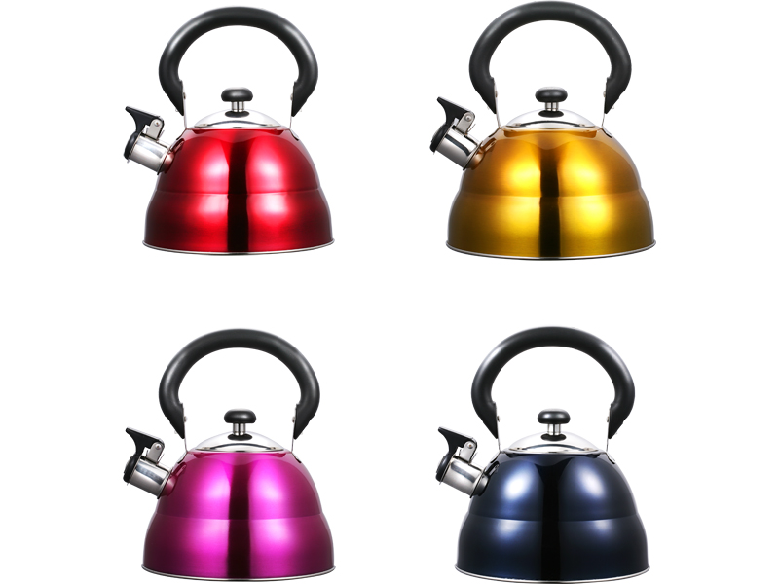
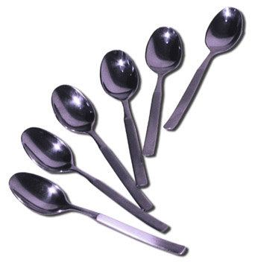
Игра «Один-много».
Назови картинки
КАСТРЮЛЯ
ЧАЙНИК
ЛОЖКА
КАСТРЮЛИ
ЧАЙНИКИ
ЛОЖКИ

Slide 10
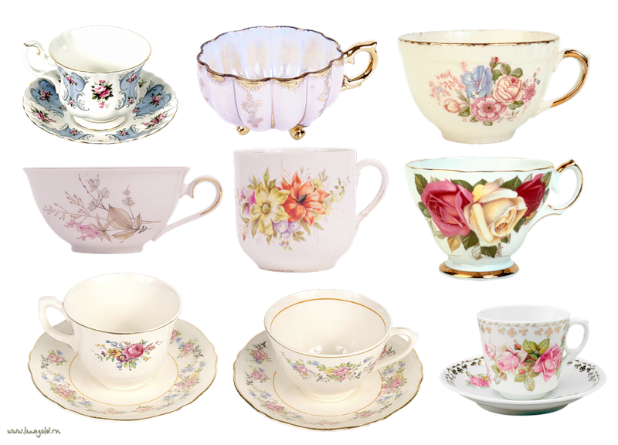
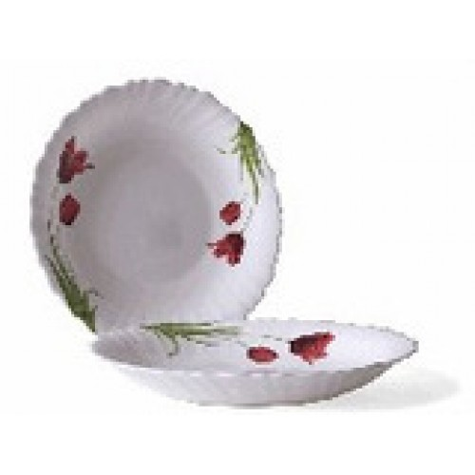
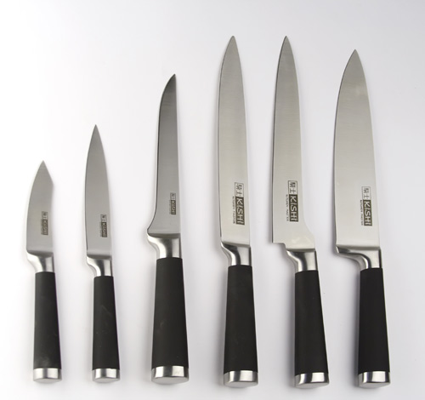
Игра «Один-много».
Назови картинки
ТАРЕЛКА
ЧАШКА
НОЖ
ТАРЕЛКИ
ЧАШКИ
НОЖИ

